Slide 1

((internet of things))
تهیه کننده:محمدرضا غلامی
استاد:دکتر زهرا عصایی
درس:هوش مصنوعی
تاریخ :1402/10/1

Slide 2
((فهرست مطالب))
1-اینترنت اشیا چیست؟
2-تاریخچه
3-مزایا
4-معایب
5-انواع کاربرد
6-اینترنت اشیا در ایران
7-نمونه ای از اینترنت اشیا

Slide 3
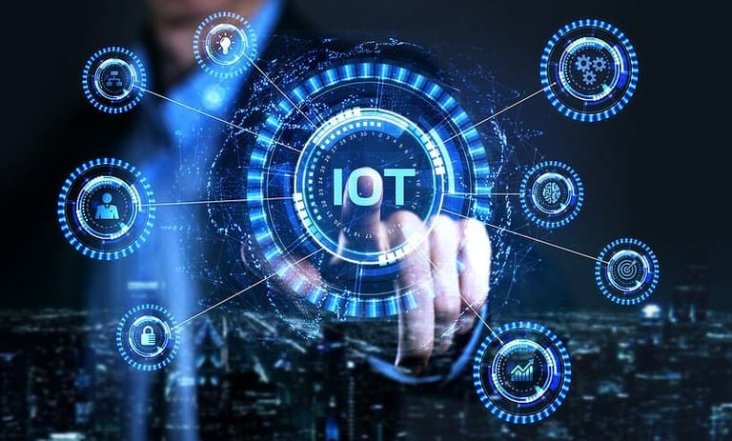
((اینترنت اشیا چیست؟))
شبکه ازاشیا متصل به هم که میتوانند بدون دخالت انسان از طریق اینترنت با یکدیگرارتباط برقرار کنند.
این فناوری به شما اجازه میدهد که اشیایی مثل گوشی.ساعت.اپلیکیشن ها خانه هوشمند.اتومبیل.سیستم ها پزشکی و حتی دستگاه ها تولید صنعتی را کنترل و کارایی ها انها را بهبود ببخشیم.
همچنین اطلاعاتی که توسط این اشیا تولید و جمع اوری میشوند را میتوان مورد تحلیل و برسی قرار داد.

Slide 4
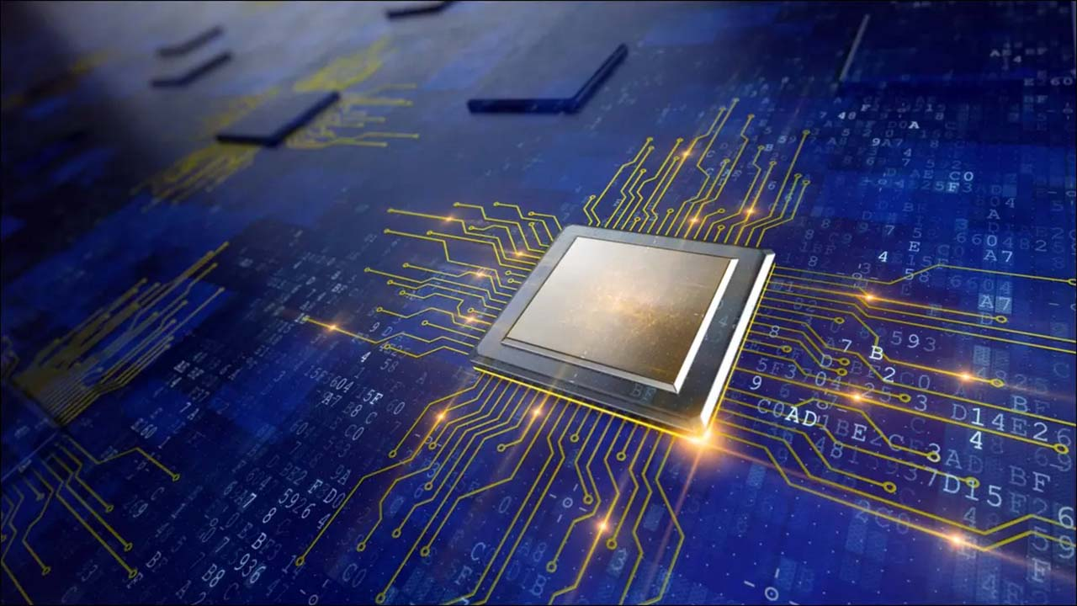
((نحوه پردازش اطلاعات در اینترنت اشیا))
نحوه پردازش اطلاعات در این فناوری بدین گونه است که به جای اینکه همه اطلاعات به یک مرکز داده ارسال شود اول توسط خود دستگاه پردازش و تحلیل میشو سپس اطلاعات مهم به مرکز داده ارسال میشوند.این کار باعث پایین اماندن هزینه مصرف برق و پهنا باند میشود.

Slide 5
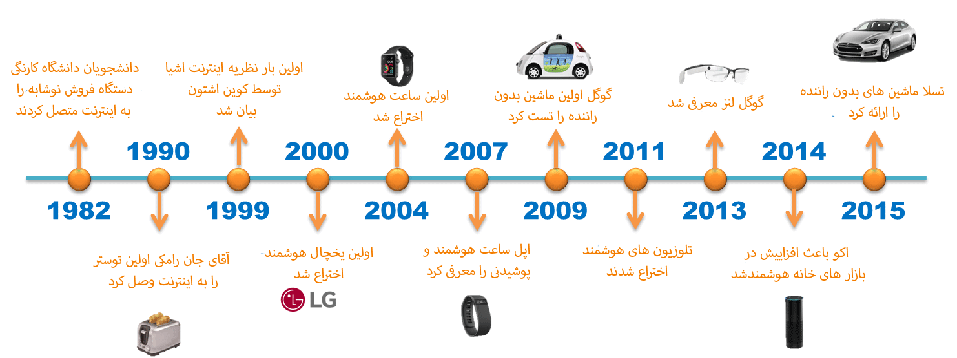
((تاریخچه))

Slide 6
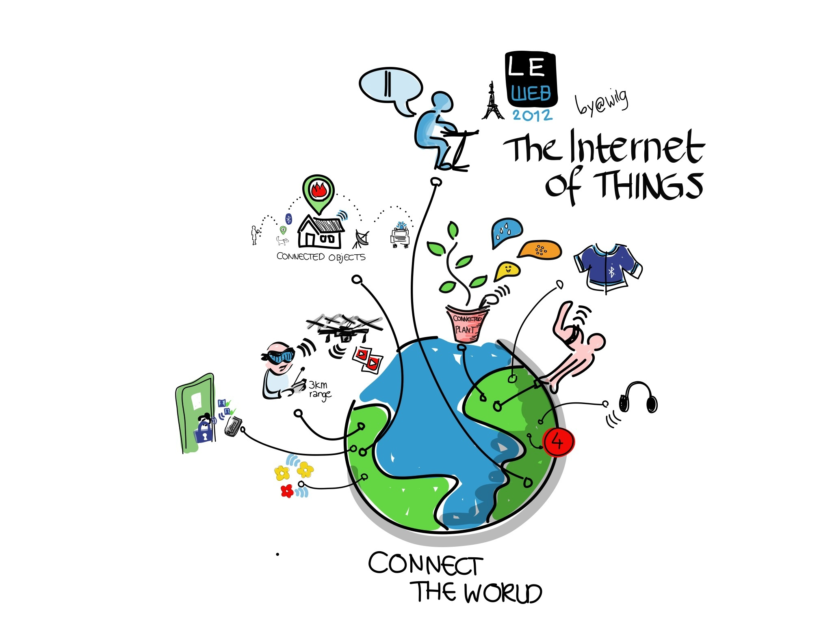
((مزایا)):
1-راحتی و کارایی:می توان اقدامات روزانه را به صورت خودکار انجام داد.مثل روشن و خاموش کردن سیستم گرمایشی خانه از راه دور.
2-بهبود سلامتی:با کمک لباس ها و وسایل پزشکی هوشمند میتوان وضعیت سلامتی افراد را به صورت مستمر و انلاین چک کرد و در موارد اضطراری به انها هشدار داد.
3-پویش داده:میتوان از سنسور ها اطلاعات بیشماری را دریافت و از انها برای بهبود فرایند و تصمیم ها استفاده کرد.
4-اتصالات پویا:میتوان به طور پویا با دیگر وسایل ارتباط برقرار کرد تا هماهنگی بین انها بیشتر شود.مثل فرستادن پیام از اتومبیل هوشمند به سیستم ها ترافیکی همین طور اتومبیل ها دیگر.

Slide 7

((معایب)):
1-نیازمندی سرمایه گذاری فراوان
2-تحقیق و توسعه زیرساخت ها ارتباطی پیچیده
3-احتمال سرقت اطلاعات
4-احتمال هک شدن
5-عدم توسعه در کشور ها سطح پایین

Slide 8
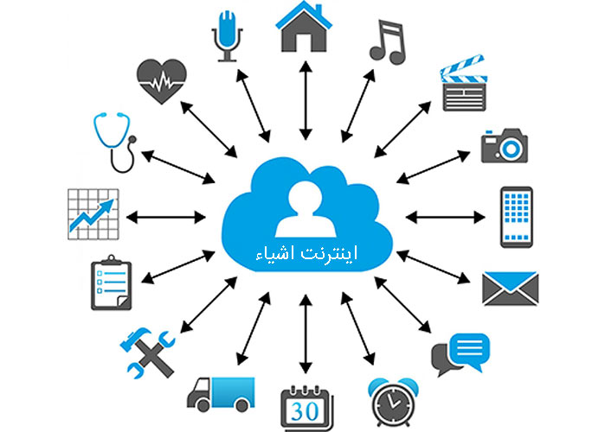
((انواع کاربرد ها)):
پزشکی
صنعت
ساخت وساز
مدیریت انرژی و منابع
خانه ها
شهر ها
حمل و نقل

Slide 9

((پزشکی)):
کنترل وضعیت و سلامت افراد
چک کردن مستمر بدن افراد
ارتباط مسقیم با دکتر شخص
الارم دادن در موارد اضطراری

Slide 10
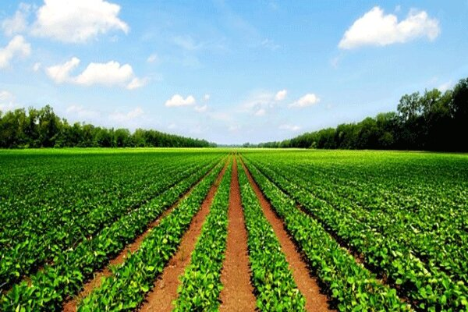
((صنعت کشاورزی)):
جمع اوری اطلاعات از سنسور ها و بهبود فرایند کشاورزی
کاهش هزینه ها
کنترل و بهبود کیفیت محصولات
کاهش استفاده از منابع طبیعی
اطلاع از سلامت محصولات

Slide 11
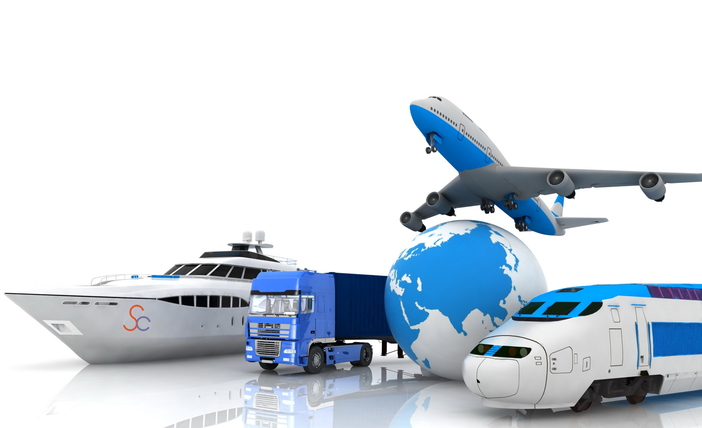
((حمل و نقل)):
ارزیابی محیط و کاهش خطر
رانندگی خودکار
کنترل ترافیک
کاهش تصادفات
پرواز خودکار

Slide 12
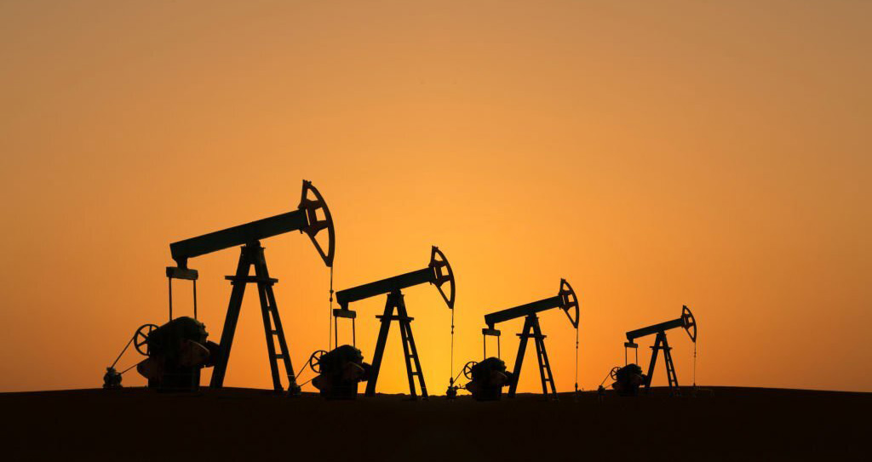
((صنایع تولیدی)):
مدیریت و کنترل فرایند تولید
کاهش هزینه
بهبود کیفیت کالا
افزایش سرعت تولید
کاهش خطا انسانی

Slide 13
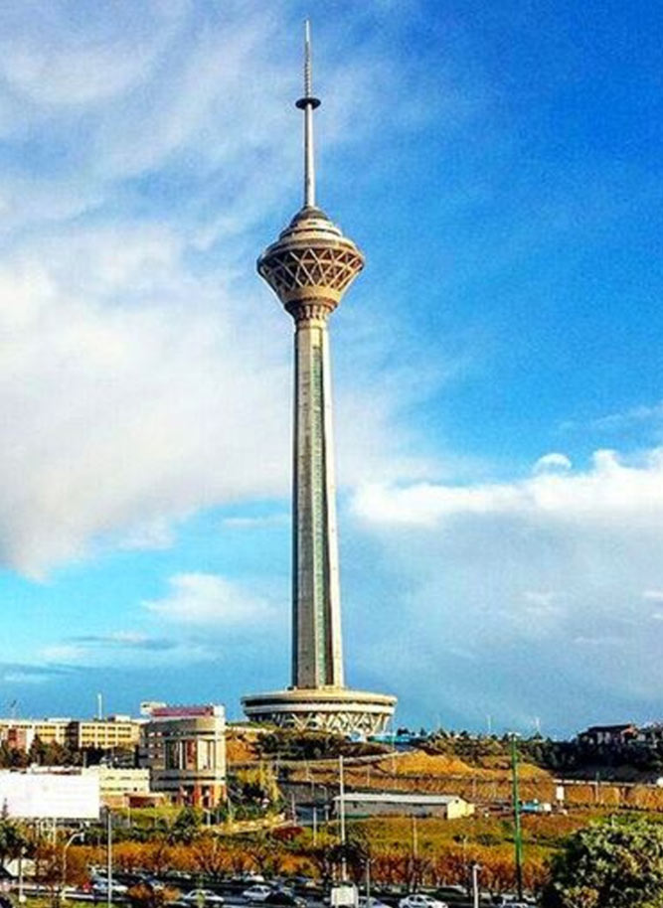
((وضعیت اینترنت اشیا در ایران)):
این فناوری نیاز به تحقیقات و ساختار اطلاعاتی پیچیده ای دارد که متاسفانه به دلایل زیادی مثل گرانی انها و نیاز به سرمایه گذاری ها کلان و همین طور وجود تحریم های سخت این موارد به سخی به جلو میروند.

Slide 14
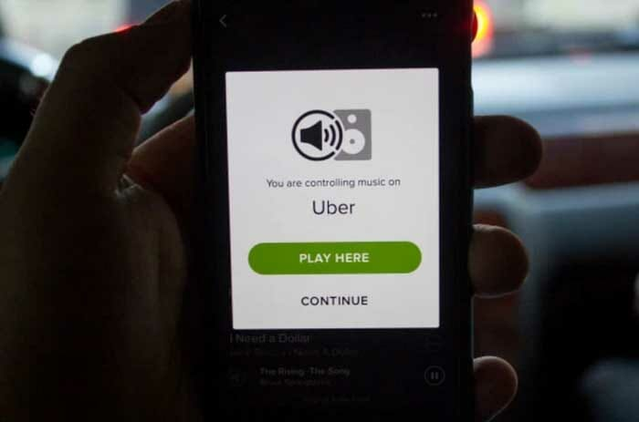
((نمونه ای خلاقیت در اینترنت اشیا)):
درسال ها اخیر شرکت ها اسپاتیفای و اوبر یک همکاری جدید را برای ایجاد یک تجربه لذت بخش برای کاربران خود اغاز کردند.کاربران میتوانند حساب کاربری اسپاتیفای خود را به حساب اوبر خود وصل کنند و هنگام سوار شدن به خودرو اوبر اهنگ مورد علاقه خود پخش کنند.

Slide 15
((منابع))
1-ChatGpt
2-Wikipedia
3-Zoomit

Slide 16
((ممنون از توجه شما))
((موفق باشید))

